Slide 1

UBND QUẬN LONG BIÊN
TRƯỜNG MẦM NON HOA HƯỚNG DƯƠNG
LĨNH VỰC PHÁT TRIỂN THẨM MỸ
HOẠT ĐỘNG ÂM NHẠC Chủ đề : Phương tiện giao thông Đề tài: Dạy hát bài “Đèn xanh đèn đỏ"

Slide 2
1.Kiến thức
- Trẻ thuộc bài hát, nhớ tên bài hát, tên tác giả, hiểu nội dung bài hát
2.Kỹ năng
- Trẻ hát đúng lời, đúng giai điệu bài hát,
- Trẻ chú ý lắng nghe cô hát
- Trẻ biết cách chơi trò chơi “Nghe âm thanh đoán tên nhạc cụ”
3.Thái độ:
- Hứng thú nghe cô hát bài hát nghe
- Hứng thú tham gia chơi TC cùng các bạn

Slide 3
* Đồ dùng của cô:
- Nhạc các bài hát: Đèn đỏ, đèn xanh
Giáo án điện tử, máy tính, máy chiếu
- Que chỉ
* Đồ dùng của trẻ:
- Trang phục phù hợp, sạch sẽ

Slide 4
“ Mắt đỏ, vàng, xanh
Đêm ngày đứng canh
Ngã tư đường phố
Mắt đỏ báo dừng
Mắt xanh báo đi
Vàng chờ tí nhé. ”
( Đố bé đèn gì?)

Slide 5
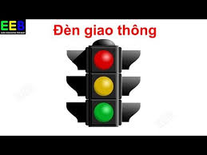

Slide 6
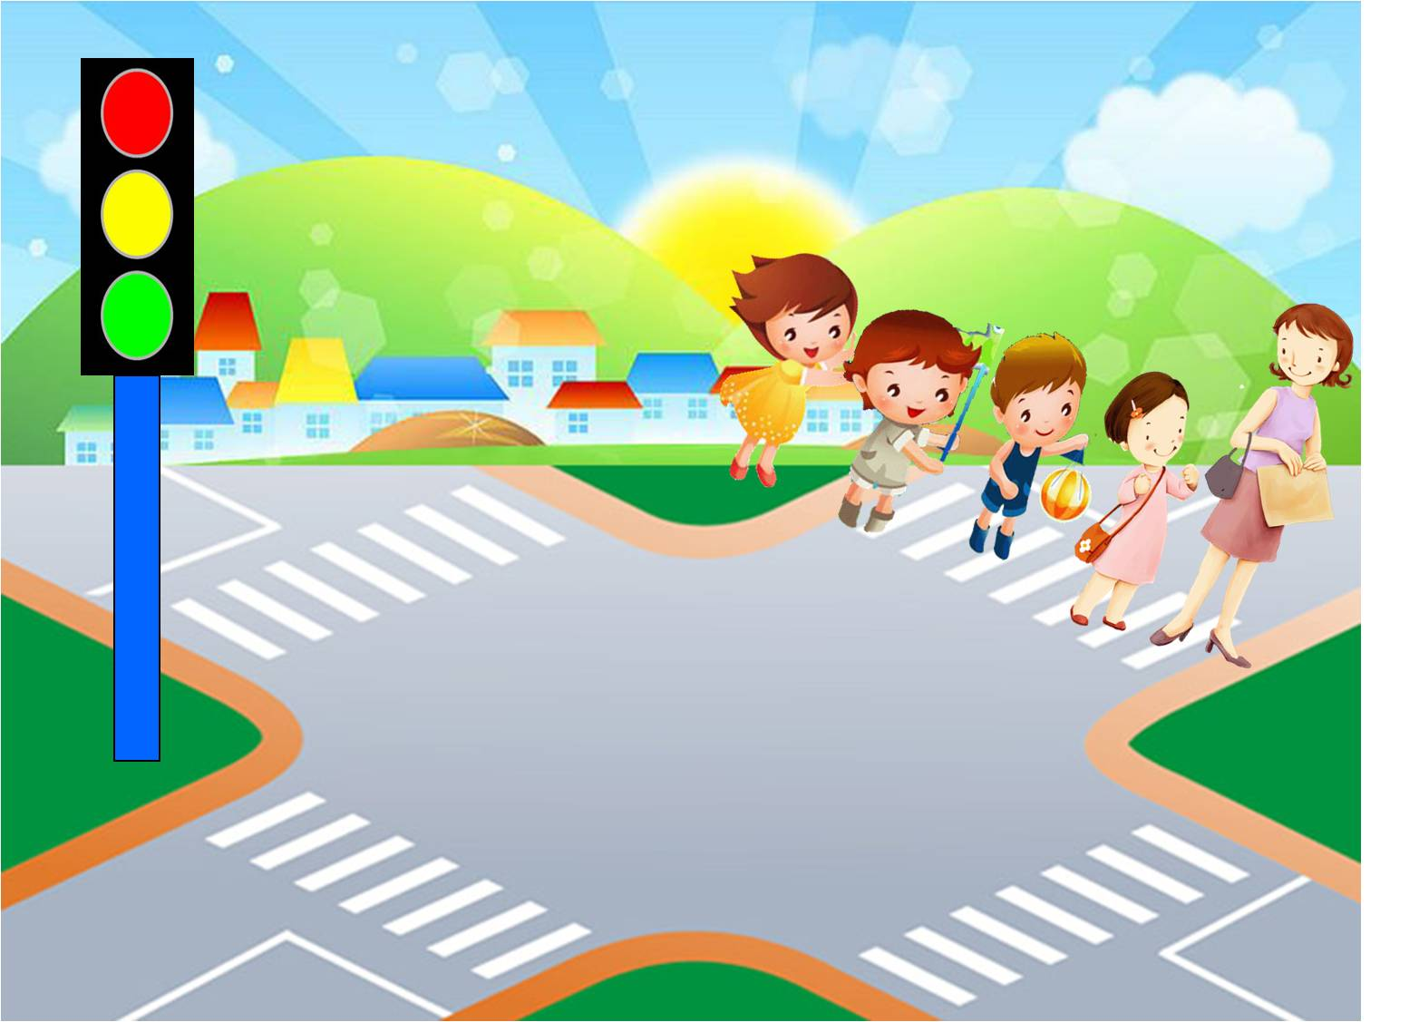
DẠY HÁT ĐÈN ĐỎ, ĐÈN XANH
Nhạc: Lương Vĩnh; Lời: Thế Hội
Dung dăng dung dẻ
Vui vẻ cùng đi chơi
Đèn đỏ báo rồi
Bạn ơi bạn chờ tí nhé
Dung dăng dung dẻ
Vui vẻ cùng đi chơi
Đèn xanh báo rồi
Bạn ơi đi nhé
Đèn xanh báo rồi
bạn ơi mời bạn đi chơi

Slide 7
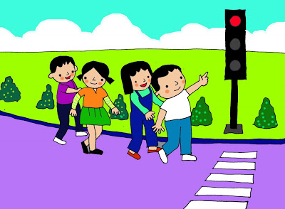

Slide 8


Cô cho trẻ hát theo
tổ, nhóm, cá nhân

Slide 9
Hát theo hiệu lệnh của cô

Slide 10






Nghe hát:
Bé học luật giao thông

Slide 11
BÉ HỌC LUẬT GIAO THÔNG
Nhạc và lời: Hoàng Dinh
Cô giáo dạy em bốn đường giao thông
Đường bộ đường hàng không, đường biển đường sắt
Đường thân thiết nhất là đường quê em
Đường làng em có hàng cây xanh, trưa hè bóng cây cho em râm mát
Bạn ơi có biết, đường làng quê em
Giữa đường cho xe chở đầy thóc lúa
Ven đường là của em đi đến trường
Cô đã dạy em biết đèn giao thông
Đèn đỏ ở trên cao, đèn vàng ở giữa
Đèn xanh đã sáng là được đi ngay
Mời bạn đi đúng luật giao thông
Sang đường ngó trông ô tô xe máy
Bạn ơi có biết luật lệ giao thông
Dưới đường lắm xe bạn đừng đi nhé
Đi bộ là đường đi trên vỉa hè

Slide 12
Trò chơi: Nghe âm thanh đoán tên nhạc cụ

Slide 14
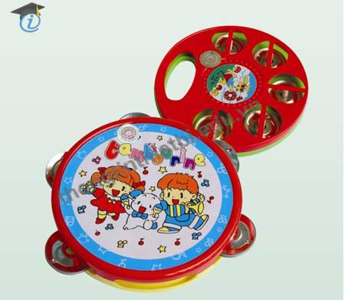
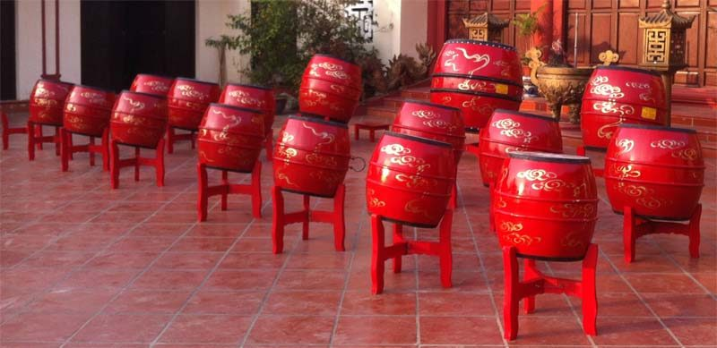
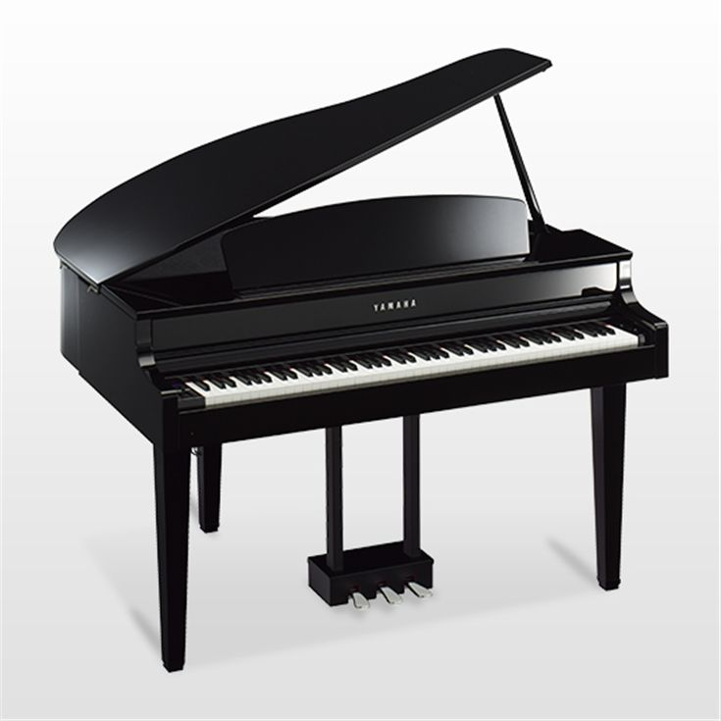
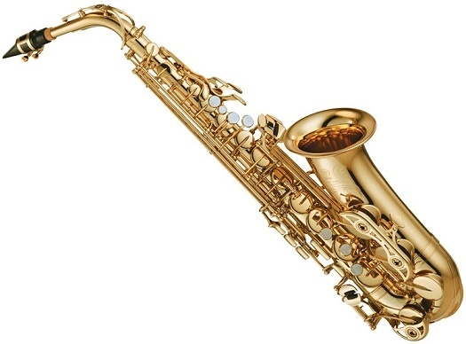

Slide 15


Slide 19
XIN CHÀO VÀ HẸN GẶP LẠI

